Slide 1
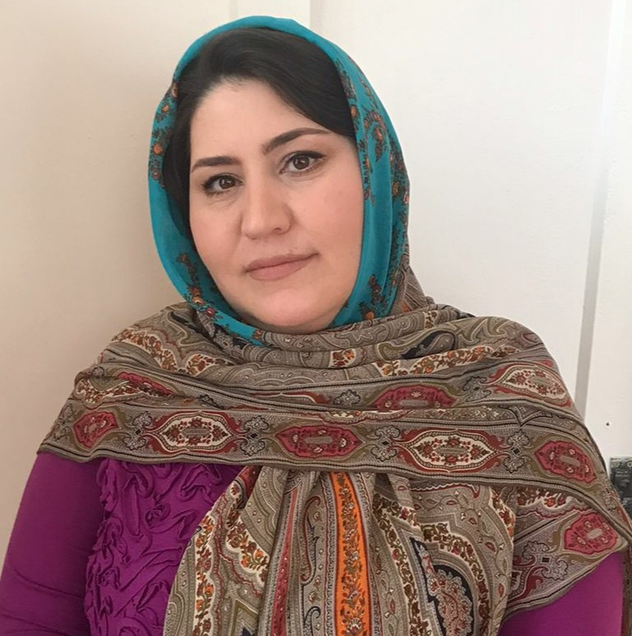
МБОУ «Начальная школа-детский сад №68» Моя педагогическая находка Выполнила: воспитатель Магомедова А.Ю.

Slide 2
«Пластилинография - как средство развития мелкой моторики рук»

Slide 3
Совсем недавно в декоративно-прикладном творчестве появилось еще одно оригинальное и интересное направление – пластилинография. Это новый вид рисования, который уже обрел популярность и активно используется в дошкольных заведениях и младших классах на уроках творчества с детьми. Но многие еще не знают, что это такое.

Slide 4
«Источники творческих способностей и дарования детей - на кончиках их пальцев. От пальцев, образно говоря, идут тончайшие нити – ручейки, которые питают источник творческой мысли. Другими словами: чем больше мастерства в детской руке, тем умнее ребенок»- так говорил В. А. Сухомлинский.

Slide 5
«Пластилинография» («графия» - создавать, изображать, «пластилин» - материал, при помощи которого осуществляется исполнение замысла). Принцип данной нетрадиционной техники заключается в создании лепной картины с изображением выпуклых, полуобъёмных объектов на горизонтальной поверхности.

Slide 6
Занятия пластилинографией способствуют: • реализации познавательной способности; • развитию мелкой моторики; • расширению кругозора; • развитию тактильной чувствительности; • увеличению словарного запаса малыша; • закладке эстетического вкуса; • ознакомлению с миром, который окружает ребенка; • развитию способностей сенсорного характера; • появлению возможности выразить свои эмоции.

Slide 7
Педагог должен научить малыша правильным движениям при рисовании пластилином: • размазывать пластилин следует двумя способами: сверху вниз или слева направо; • работа выполняется исключительно подушечкой пальцев; • при работе следует следить, чтобы пальчики не гнулись.

Slide 8
Виды пластилинографии:

Slide 9
Прямая пластилинография- изображение лепной картины на горизонтальной поверхности.

Slide 10
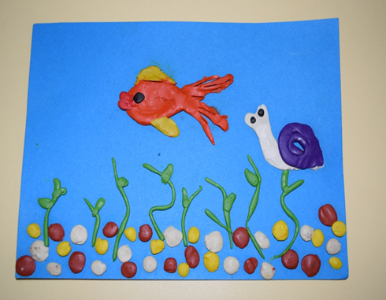

Slide 11
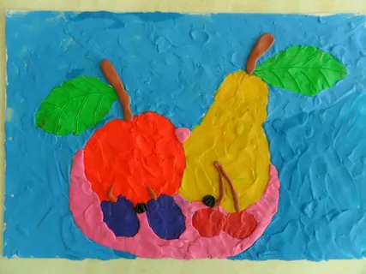
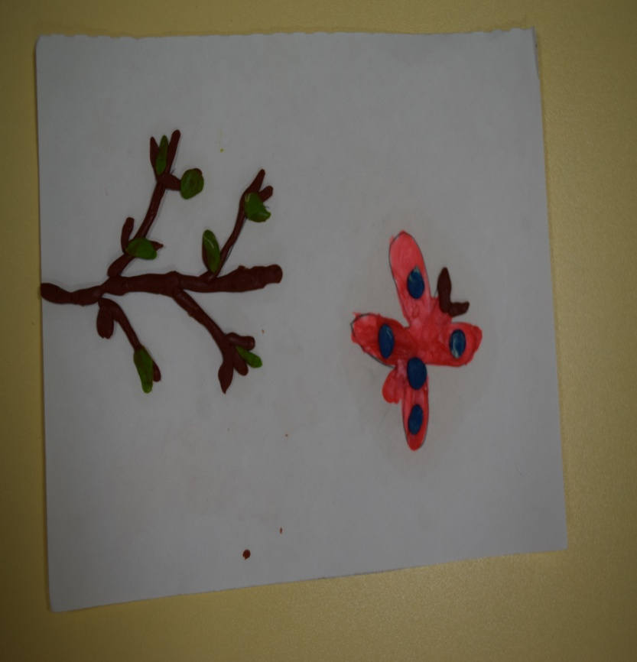
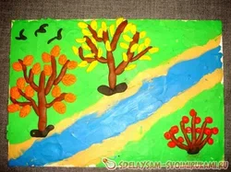
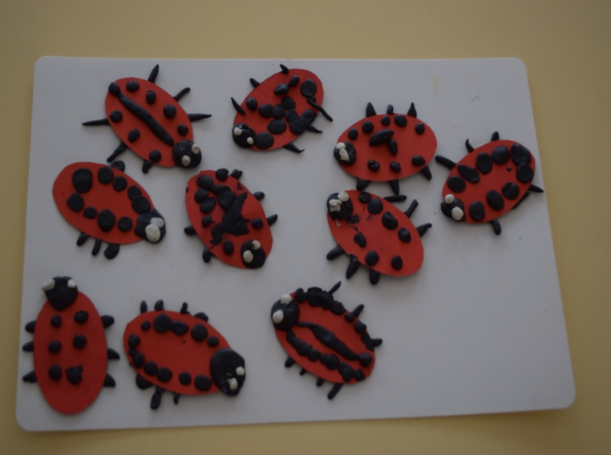

Slide 12
Обратная пластилинография (витражная) - изображение лепной картины с обратной стороны горизонтальной поверхности (с обозначением контура).

Slide 13
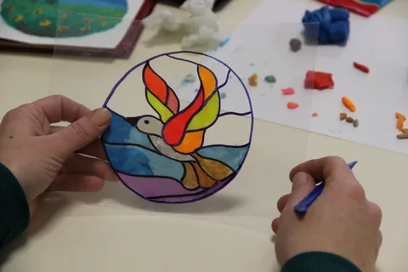
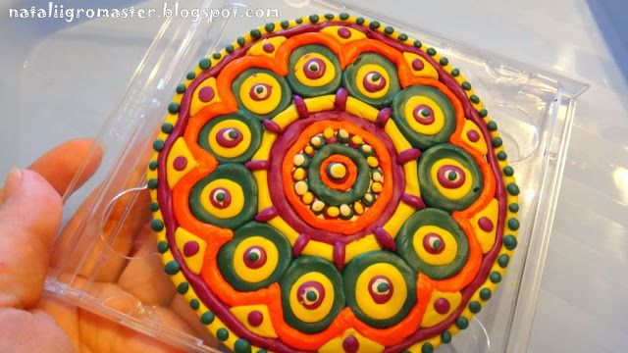

Slide 15
Контурная пластилинография - изображение объекта по контуру, с использованием «жгутиков».

Slide 16
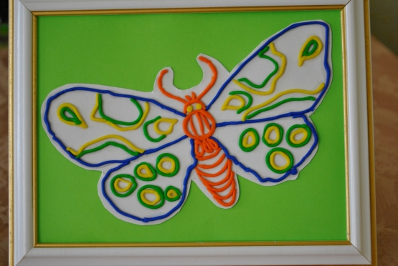
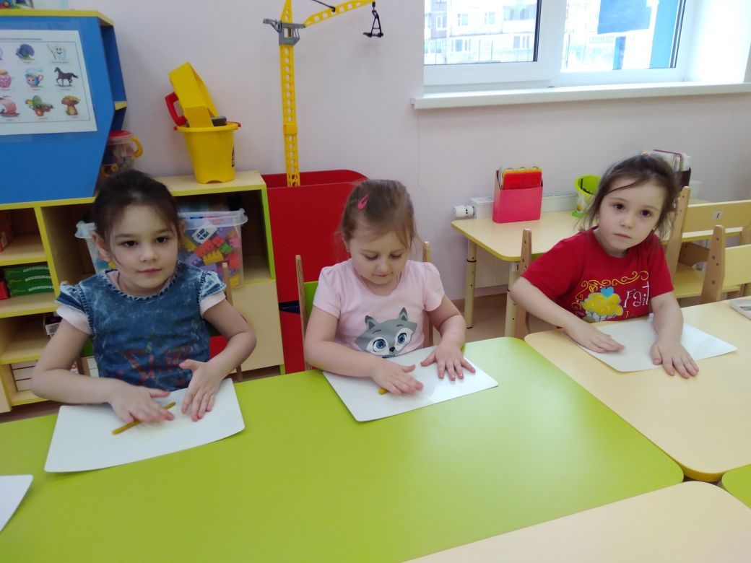
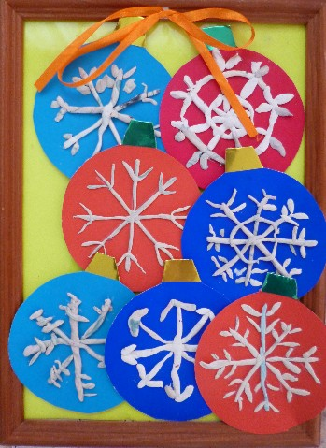

Slide 17
Мозаичная пластилинография - изображение лепной картины на горизонтальной поверхности с помощью шариков из пластилина или шарикового пластилина.

Slide 18
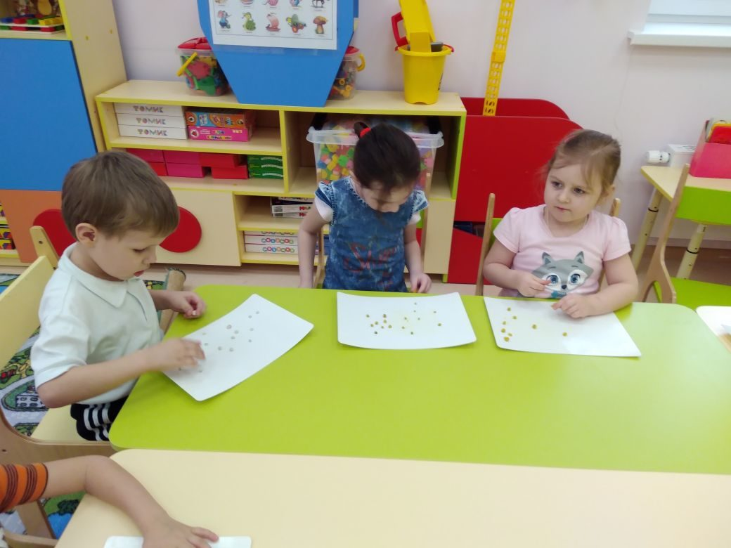
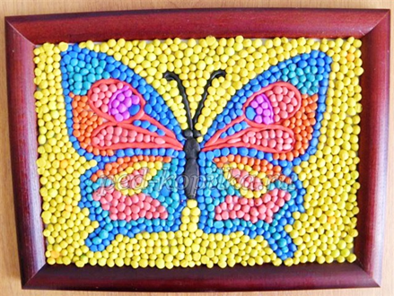
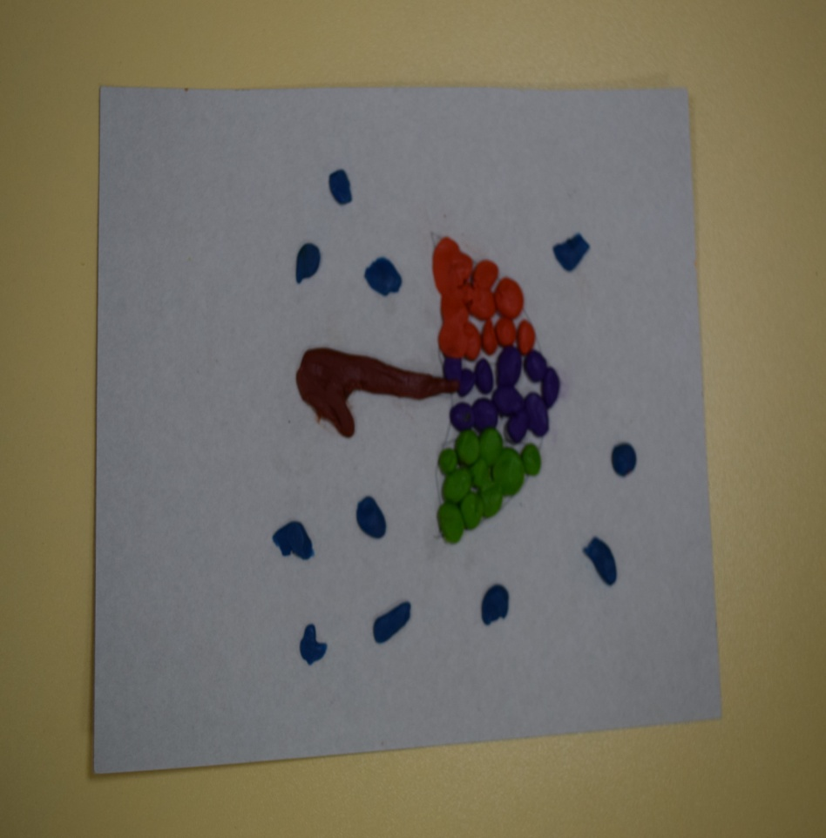

Slide 19
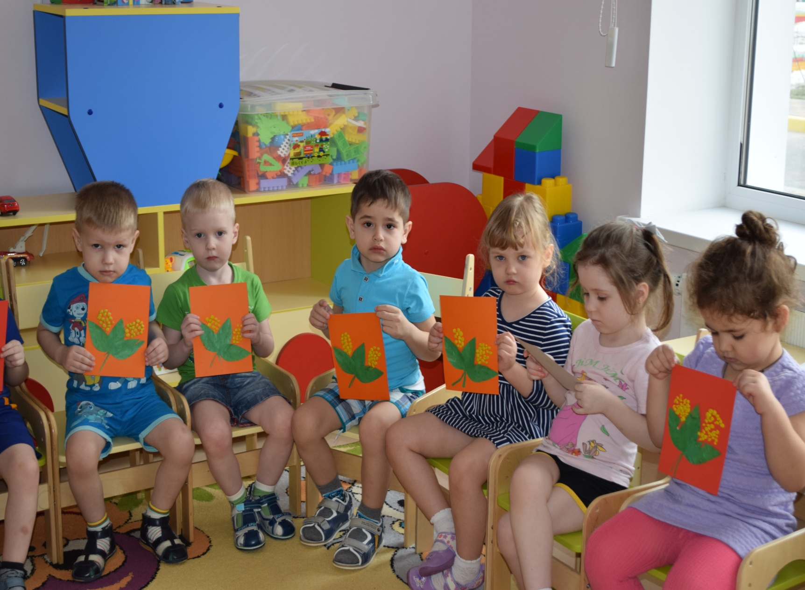

Slide 20
Многослойная пластилинография - объемные изображения для которых используются элементы с последовательным соединением слоев разного цвета.

Slide 21
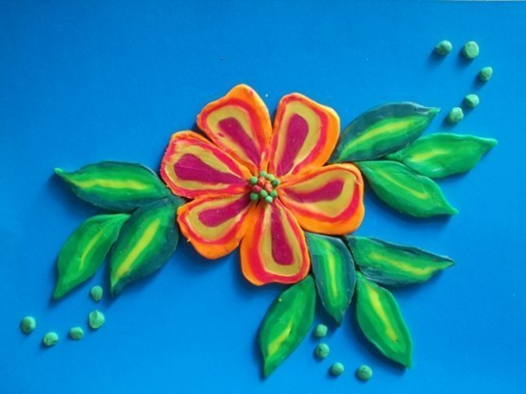
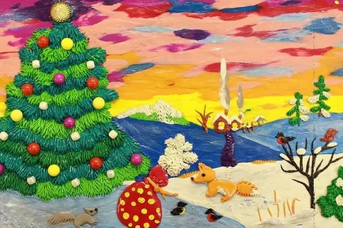
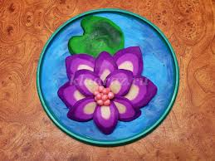
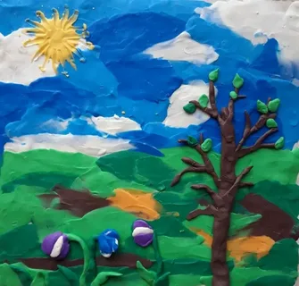

Slide 22
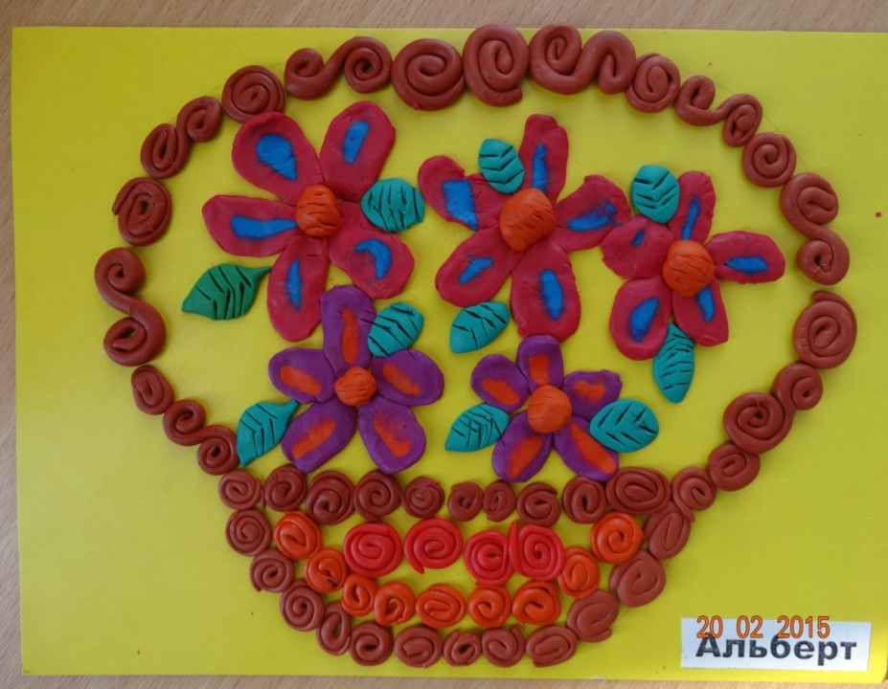
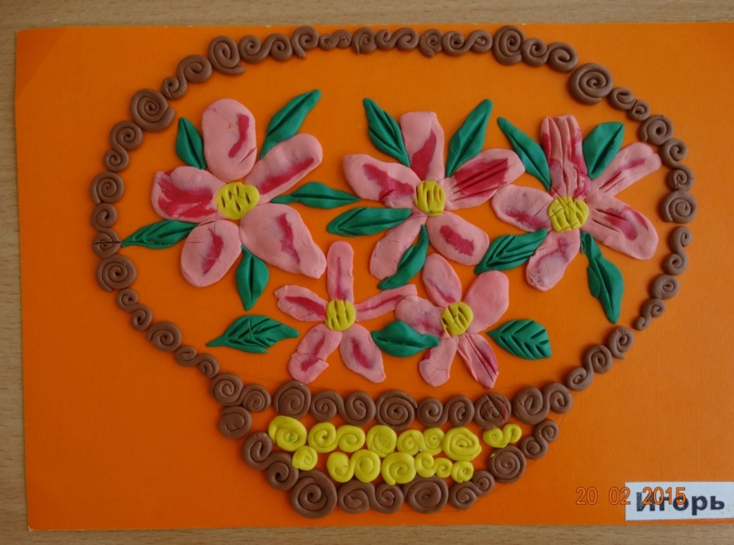
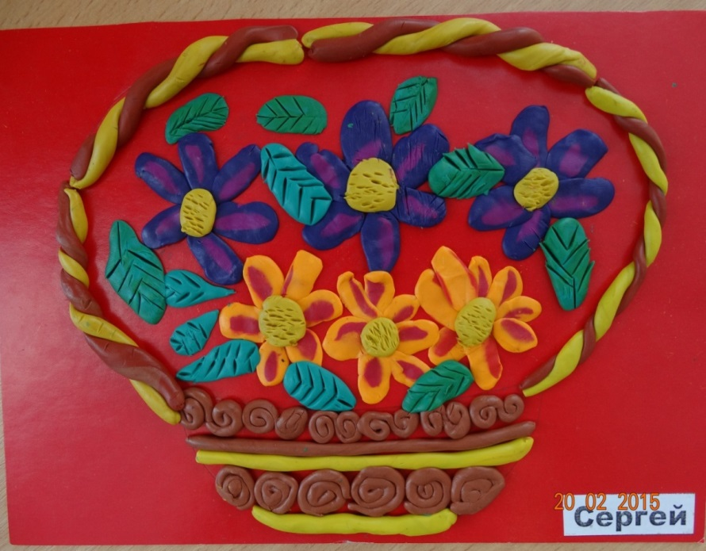
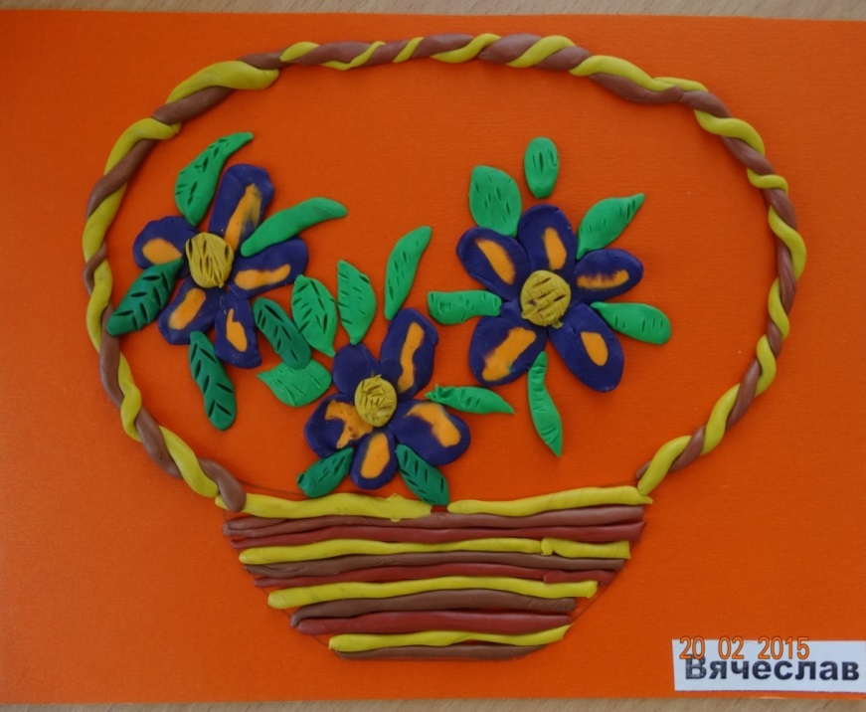

Slide 23
Модульная пластилинография состоит из разных декорирующих элементов: шариков, лепешек, цилиндриков, косичек и других технических элементов.

Slide 24
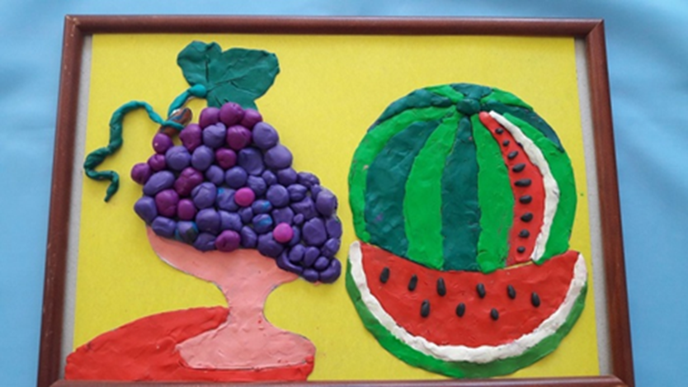
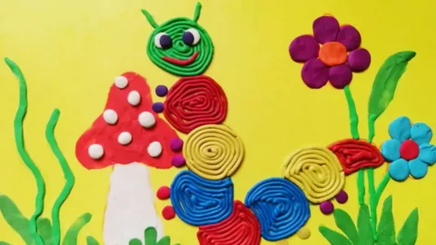
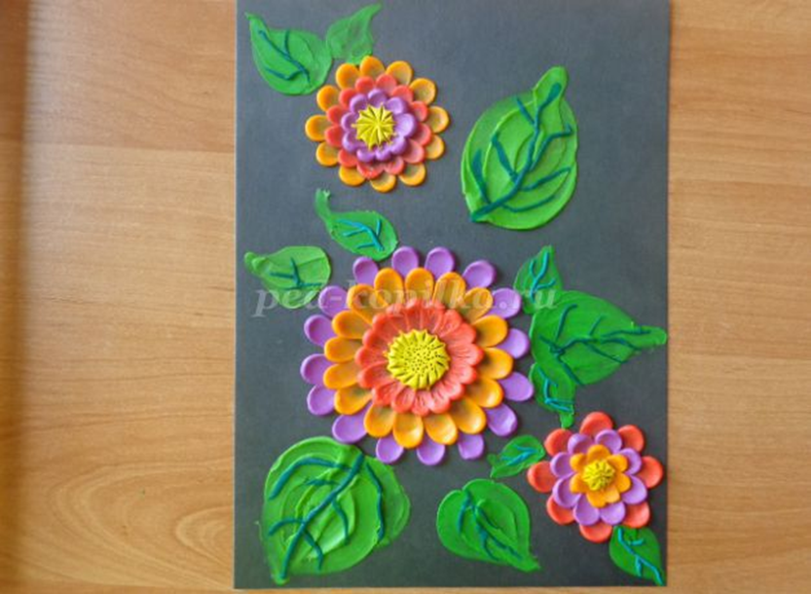
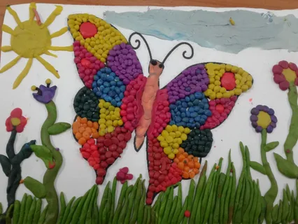

Slide 25
Этапы осваивания различных видов пластилинографии: • Младшая группа - прямая пластилинография • Средняя группа – мозаичная и контурная пластилинография • Старшая группа - модульная пластилинография . Подготовительная группа – многослойная пластилинография

Slide 26
В технике пластилинографии можно создать: цветы, растения, насекомых, рыб, животных. Первые успехи в работе вызовут у детей желание создавать тематические картинки сначала под руководством взрослого, а затем в собственном творчестве, что будет способствовать развитию воображения и фантазии.

Slide 27
Творите вместе с детьми !!! Желаю удачи!

